Slide 1
Czy dobrze mnie ukryłeś? Metoda anonimizacji danych wrażliwych przypisanych do adresu zamieszkania.
Dr inż. Adam Inglot, Politechnika Gdańska
Dr Paulo Raposo, Uniwersytet Twente, Królestwo Niderlandów

Slide 2
Wstęp - literatura
Przegląd literatury – anonimizacja danych przestrzennych
Dane medyczne, dane adresowe – wykorzystywane metody: statystyczne jak k-średnia, obiekty podziału administracyjnego, siatka kwadratów. [1]
Dane punktowe śladu GPS – anonimizacja trajektorii śladu oparta na rejestrze połączeń[2] hierarchiczne klastrowanie danych GPS [3],
Tablice rejestracyjne – rozmywanie wybranej części obrazu [4]
[1] Buck, C., Dreger, S., & Pigeot, I. (2015). Anonymisation of address coordinates for microlevel analyses of the built environment: a simulation study. BMJ open, 5(3), e006481.
[2] Yang, J., Dash, M., & Teo, S. G. (2021). PPTPF: Privacy-preserving trajectory publication framework for CDR mobile trajectories. ISPRS International Journal of Geo-Information, 10(4), 224.
[3] Mahdavifar, S., Deldar, F., & Mahdikhani, H. (2022). Personalized Privacy-Preserving Publication of Trajectory Data by Generalization and Distortion of Moving Points. Journal of Network and Systems Management, 30(1), 1-42.
[4] Vasić, D., Davidović, M., Radosavljević, I., & Obradović, Đ. (2021). Architecture of solution for panoramic image blurring in GIS project application. Geoscientific Instrumentation, Methods and Data Systems, 10(2), 287-296.

Slide 3
Wstęp - literatura
Znaczenie anonimizacji danych przestrzennych
Haley i inni – wykazali 17 manuskryptów związanych ze zdrowiem gdzie dane punktowe niedostatecznie zanonimizowane
RODO:
Dane osobowe stanowią wszelkie informacje dotyczące zidentyfikowanej lub możliwej do zidentyfikowania żyjącej osoby fizycznej. Poszczególne informacje, które w połączeniu ze sobą mogą prowadzić do zidentyfikowania tożsamości danej osoby, także stanowią dane osobowe.
Haley, Danielle F., et al. "Confidentiality considerations for use of social-spatial data on the social determinants of health: Sexual and reproductive health case study." Social Science & Medicine 166 (2016): 49-56.

Slide 4
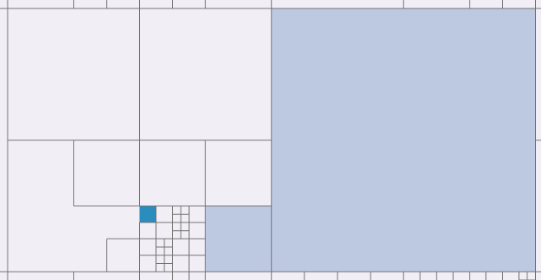
Pytania badawcze
Czy udostępniane dane w postaci siatki kwadratów zapewniają anonimowość?
Czy metoda drzewa czwórkowego zapewni anonimowość wraz z zachowaniem lub zwiększeniem szczegółowości danych?
?

Slide 5
Analiza zbiorów danych przestrzennych
Liczba budynków i punktów adresowych jako podstawa anonimizacji miejsca zamieszkania?
Budynki jednorodzinne – kilka, kilkanaście mieszkańców
Falowiec – około 6 tysięcy mieszkańców
Dane: Państwowy Zasób Geodezji i Kartografii: BDOT10k i ortofotomapa

Slide 6
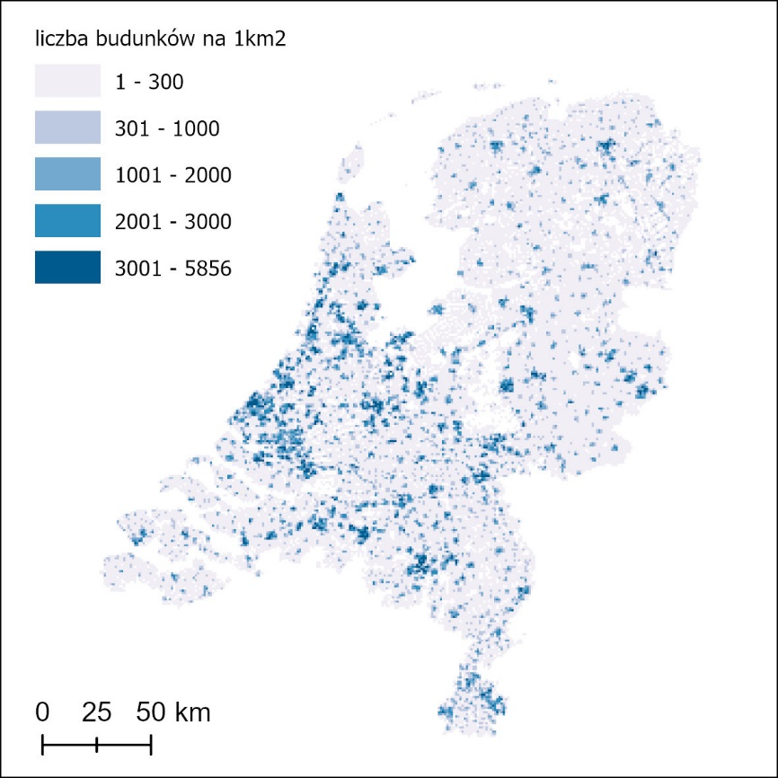
Analiza zbiorów danych przestrzennych
Ile budynków lub punktów adresowych w strefie świadczy o anonimizacji?
 | Liczba obiektów | Średnia | Mediana
Centroidy budynków | 10 mln | 333,3 | 54
Punkty adresowe | 21 mln | 669,6 | 55
Centroidy budynków zawierających co najmniej 1 punkt adresowy | 6,5 mln | 201.1 | 22

Slide 7
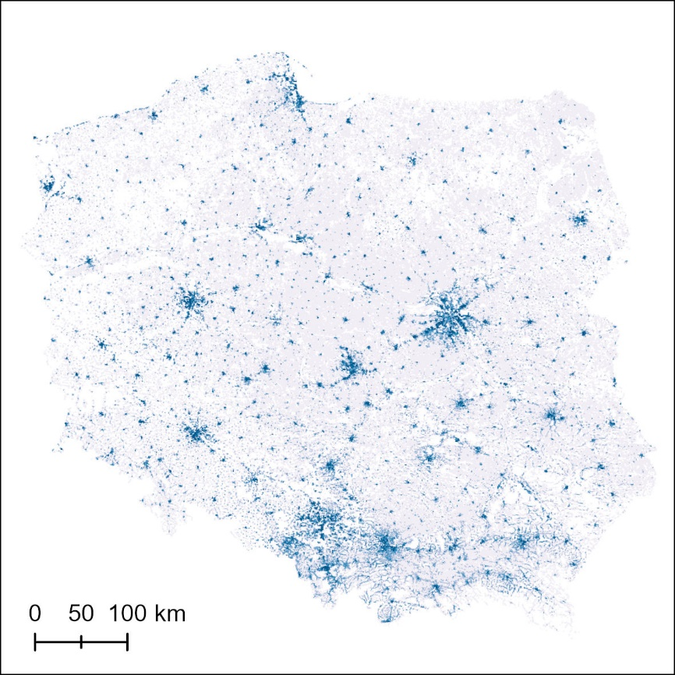
Analiza zbiorów danych przestrzennych
Ile budynków lub punktów adresowych w strefie świadczy o anonimizacji?
 | Liczba obiektów | Średnia | Mediana
Centroidy budynków
Punkty adresowe | 8 mln | 40,7 | 15
Centroidy budynków zawierających co najmniej 1 punkt adresowy

Slide 8
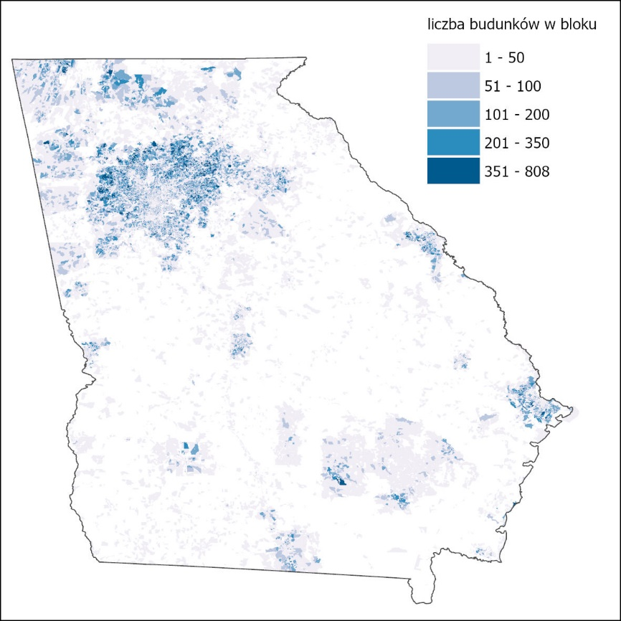
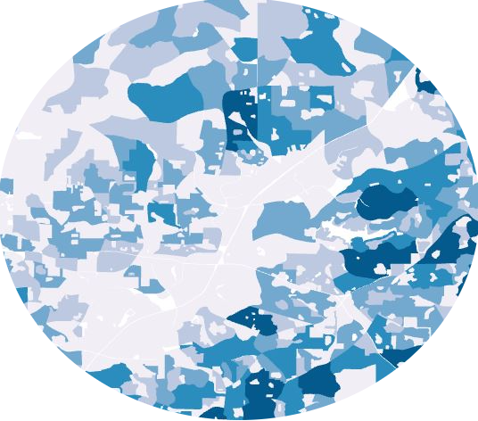
Analiza zbiorów danych przestrzennych
Ile budynków lub punktów adresowych w strefie świadczy o anonimizacji?

Slide 9
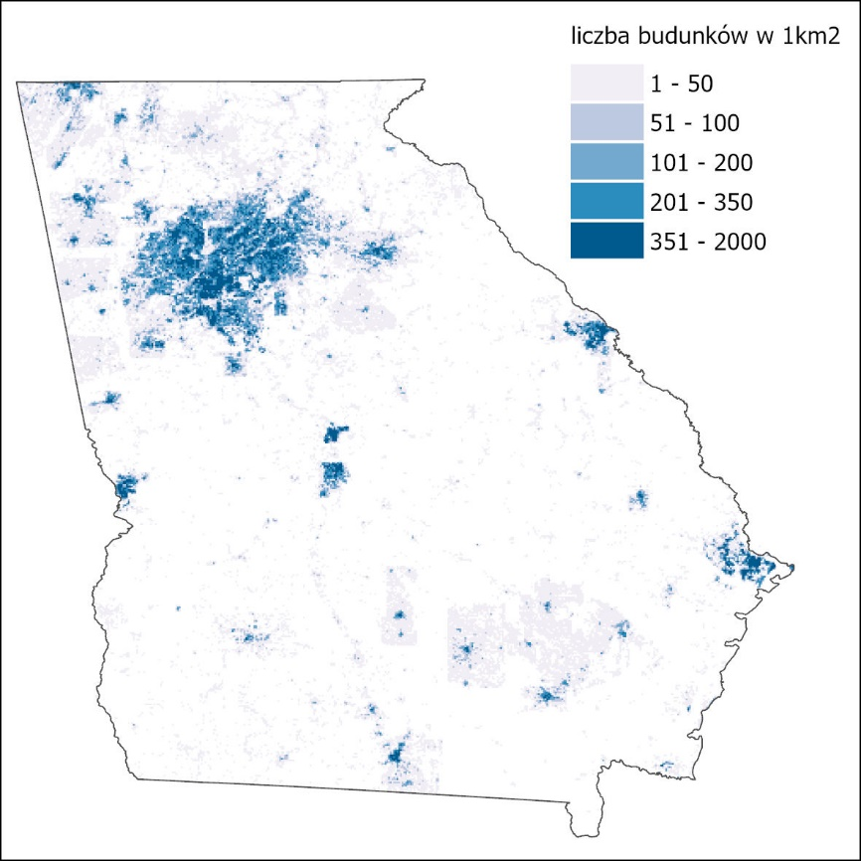
Analiza zbiorów danych przestrzennych
Ile budynków lub punktów adresowych w strefie świadczy o anonimizacji?

Slide 10
Analiza zbiorów danych przestrzennych
Ile budynków lub punktów adresowych świadczy o anonimizacji?
Średnia = 23,8
Mediana = 11
Średnia = 74,7
Mediana = 17

Slide 11
Analiza zbiorów danych przestrzennych
Ile budynków lub punktów adresowych świadczy o anonimizacji?

Slide 12
Minimalna liczba budynków, punktów adresowych
Średnia OSM | Mediana OSM | Średnia housing | Mediana housing | Średnia populacja | Mediana populacja
18.5 | 9 | 22.5 | 11 | 50.7 | 26.5
Minimalna liczba budynków, punktów adresowych
= 10

Slide 13
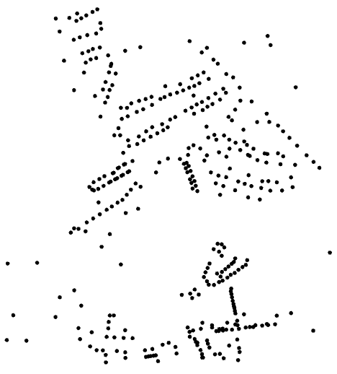
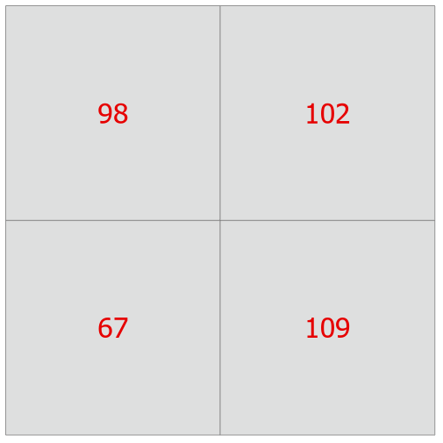
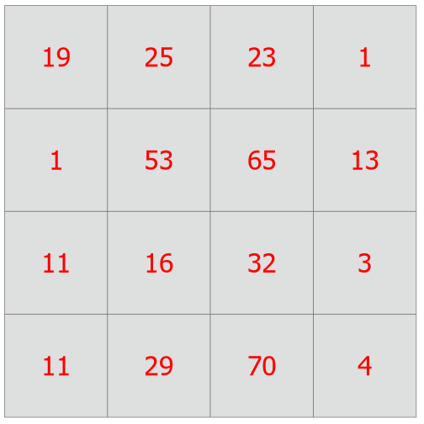
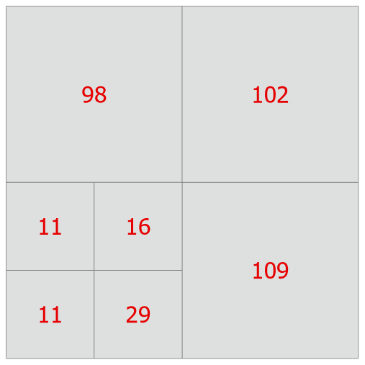
Zasada działania algorytmu metodą drzewa czwórkowego
<= 10

Slide 14
Metoda drzewa czwórkowego
Drzewo czwórkowe – parametry narzędzia
TOLERANCE_XY = 0.01
MINIMUMNUMBERPOINTS = 10
MINIMUMSIZE = 50 m

Slide 15
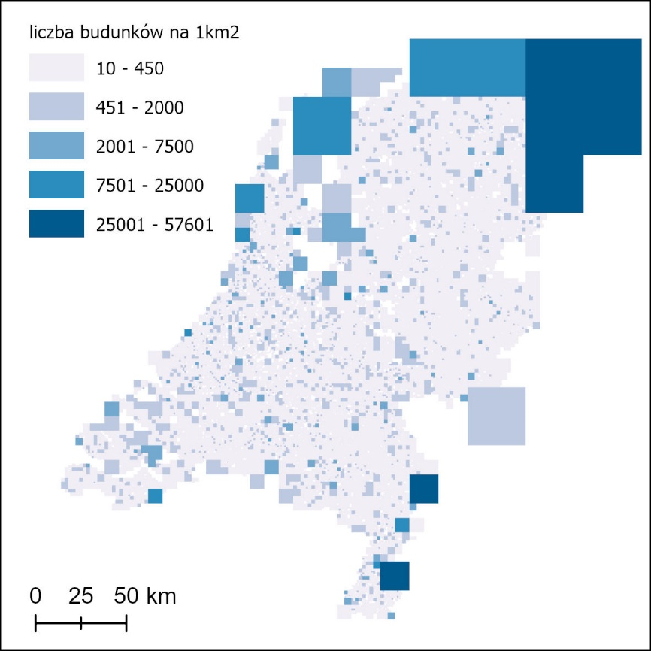
Metoda drzewa czwórkowego - Niderlandy
Porównanie danych z EUROSTAT – siatka kilometrowa – z drzewem czwórkowym

Slide 16
Metoda drzewa czwórkowego - Niderlandy
Porównanie danych z EUROSTAT – siatka kilometrowa – z drzewem czwórkowym
15%
stref ma mniej niż 10 budynków
Średnia = 333,3
Mediana = 54
Liczba obiektów = 31 800
Średnia = 52,3
Mediana = 25
Liczba obiektów = 122 409

Slide 17
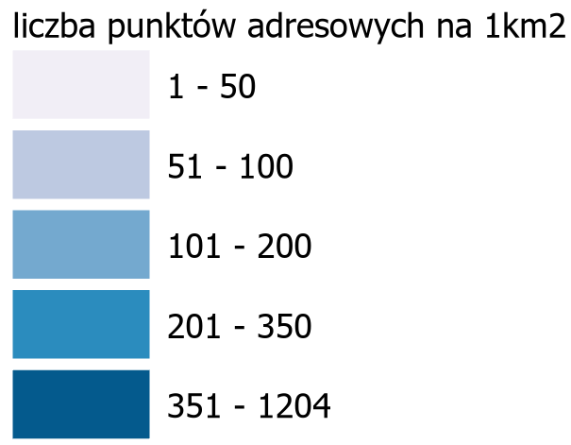
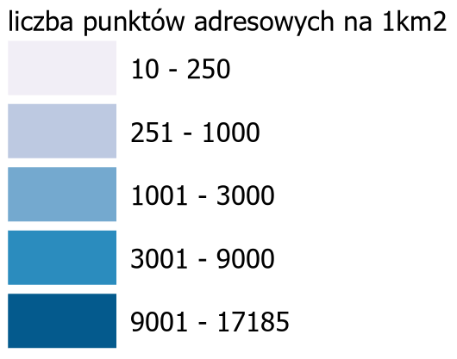
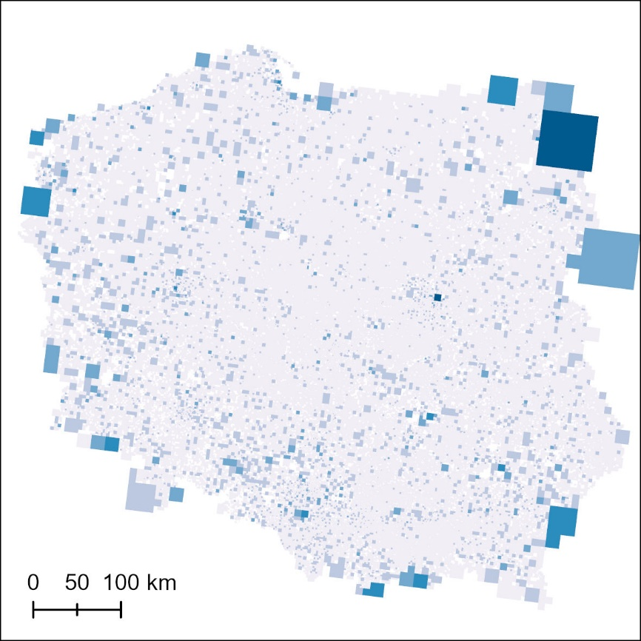
Minimalna liczba budynków
=10

Slide 18
Minimalna liczba budynków
=10
40%
stref ma mniej niż 10 budynków
Średnia = 40,7
Mediana = 15
Liczba obiektów = 196 980
Średnia = 51,6
Mediana = 29
Liczba obiektów = 141 802

Slide 19
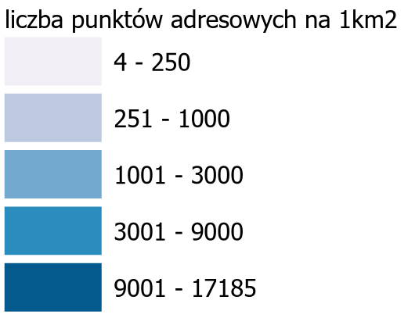
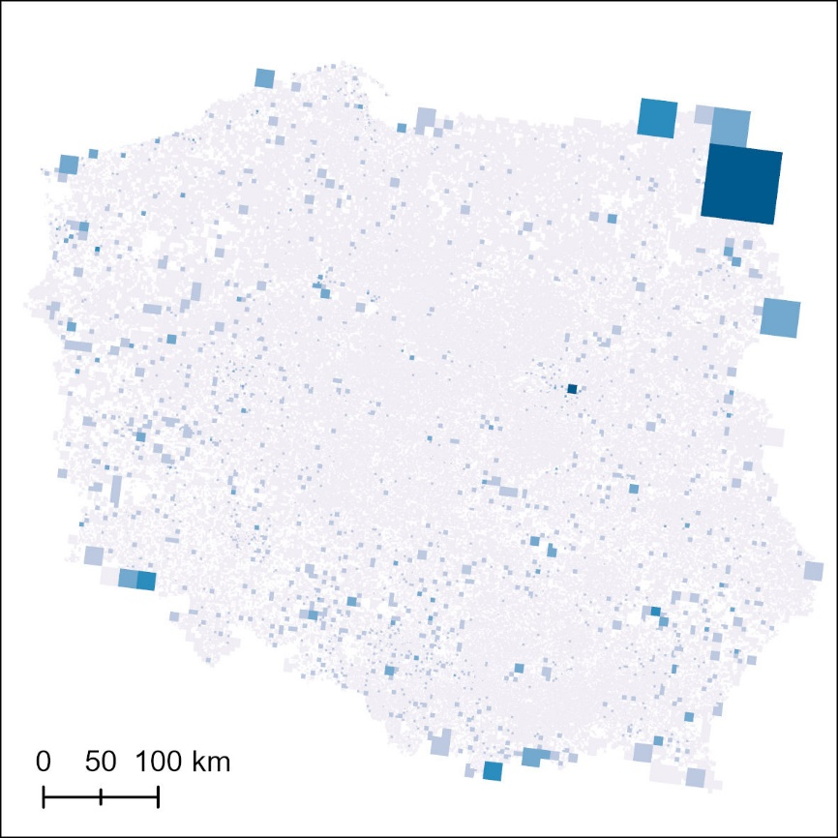
Minimalna liczba budynków
=4
16%
stref ma mniej niż 4 budynków
Średnia = 40,7
Mediana = 15
Liczba obiektów = 196 980
Średnia = 18,2
Mediana = 10
Liczba obiektów = 441 529

Slide 20
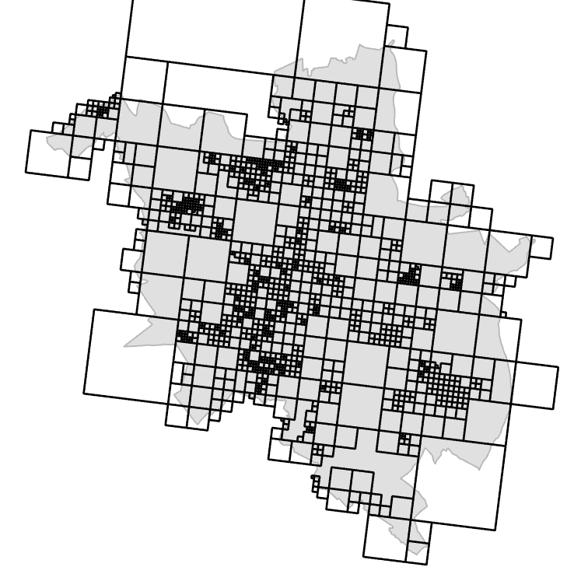
Metoda drzewa czwórkowego - Poznań
Zwiększenie szczegółowości dla obszarów o większej gęstości zabudowy
Liczba obiektów = 291
Liczba obiektów = 1 389

Slide 22
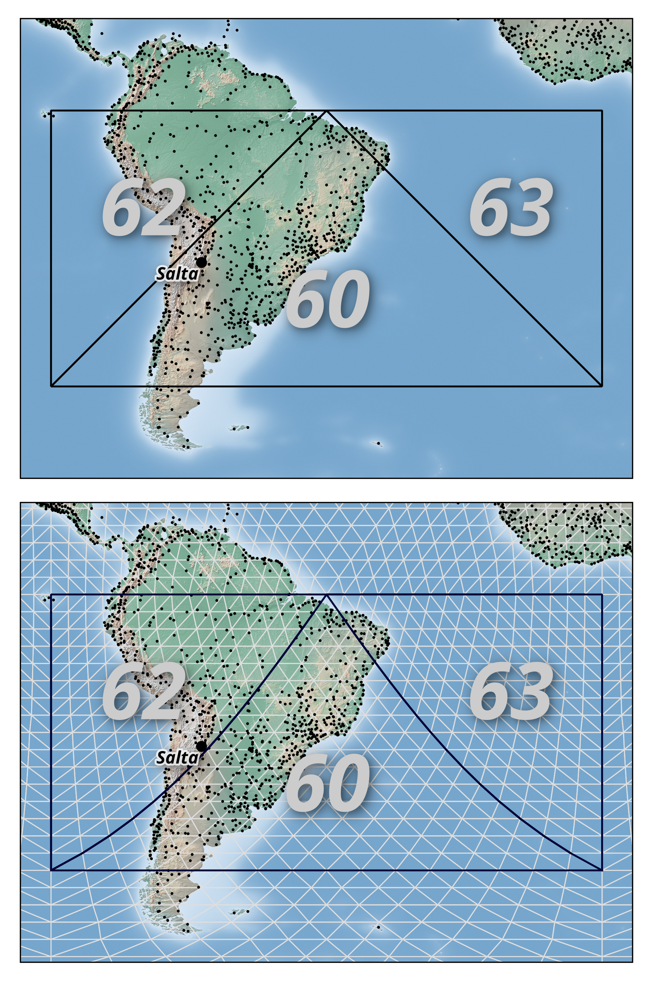
QTM DISCRETE GLOBAL GRID SYSTEM

Slide 23
Jednokilometrowa siatka kwadratów nie zapewnia anonimowości miejsca zamieszkania.
Uwzględniając parametr minimalnej liczby budynków oraz minimalnej powierzchni oczka hierarchicznej siatki drzewa czwórkowego zapewnimy anonimowość danych zamieszkania
Rozwijając narzędzie siatki globalnej zapewnimy rozwiązanie dla danych globalnych w systemie współrzędnych geograficznych.
Uwzględniając parametr minimalnej liczby budynków oraz minimalnej powierzchni oczka hierarchicznej siatki drzewa czwórkowego zapewnimy anonimowość danych zamieszkania
Rozwijając narzędzie siatki globalnej zapewnimy rozwiązanie dla danych globalnych w systemie współrzędnych geograficznych.

Slide 24
Badania realizowane w ramach projektu IDUB Americium nr. 035472

